Slide 1
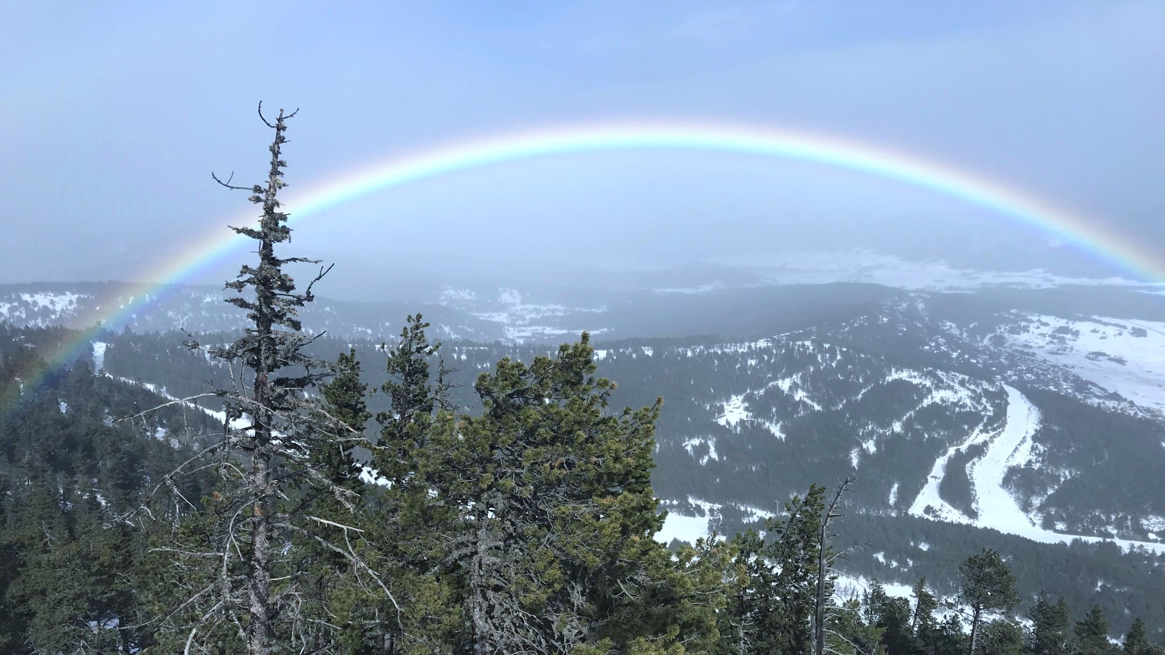
DÉCEMBRE – JANVIER
1000 ENFANTS
À LA NEIGE
2020 - 2021

Slide 2
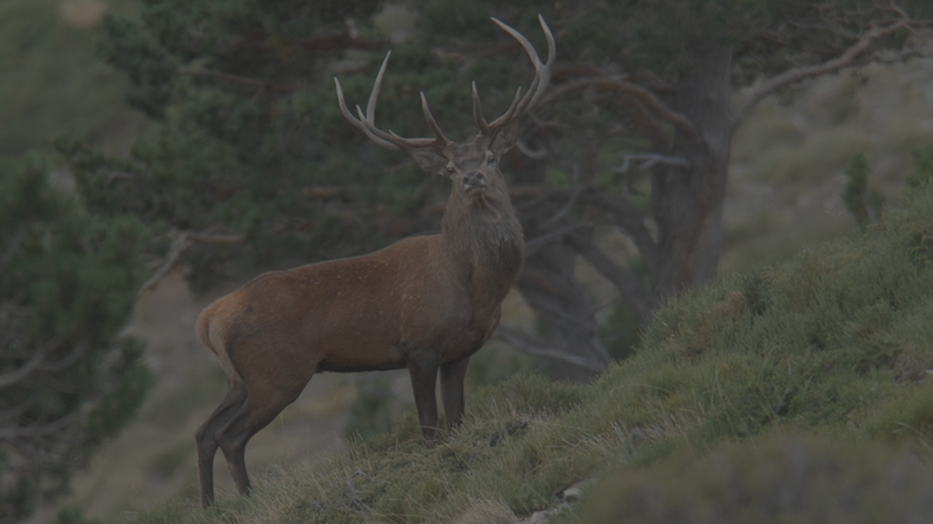
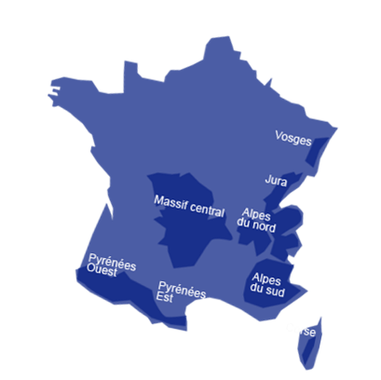
LE SKI EN FRANCE
6 massifs montagneux
220 stations
Le plus gros parc de Remontées Mécaniques (RM) au monde (3370)
18000 emplois directs
Les stations des Pyrénées Orientales se sont regroupées pour former Les Neiges Catalanes.

Slide 3
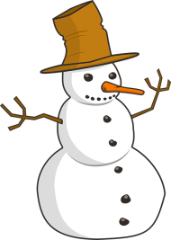
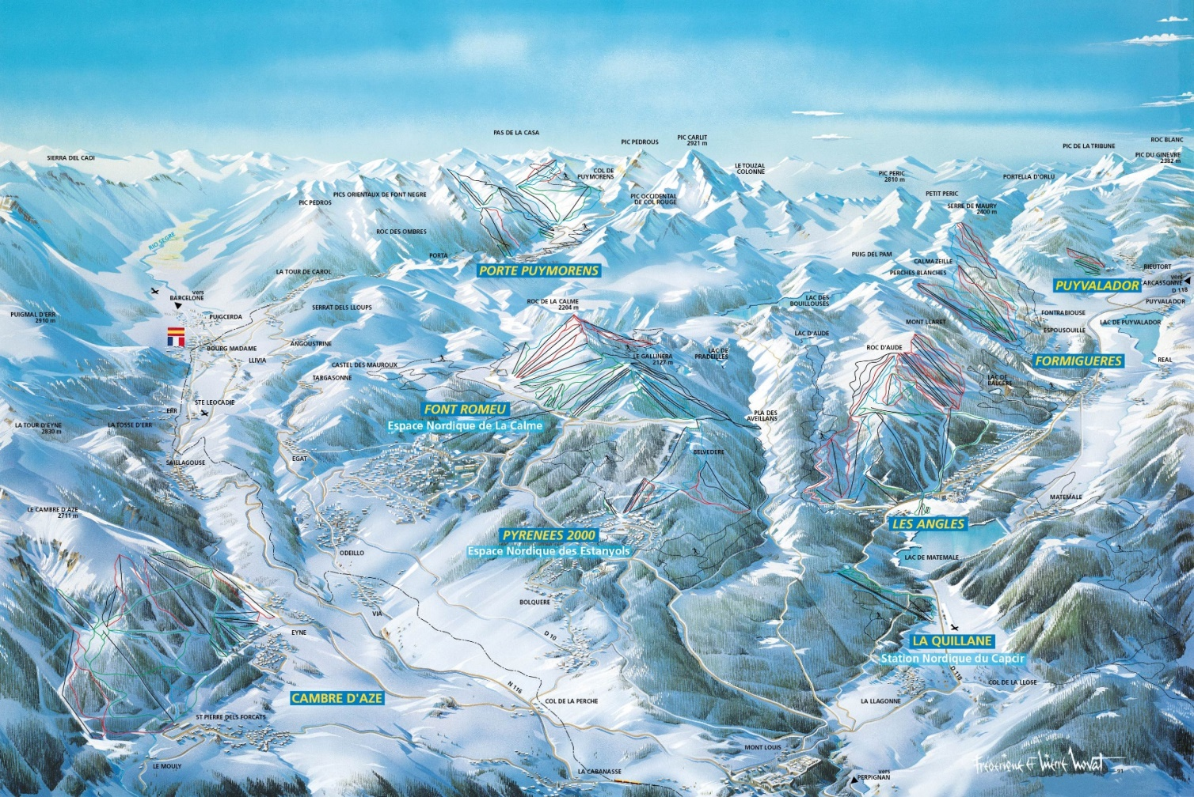
LES NEIGES CATALANES
8 stations :
Cambre d’Aze
Font Romeu/Pyrénées 2000
Porté Puymorens
Les Angles
La Quillane
Formiguères
Station Nordique du Capcir
Puyvalador

Slide 4
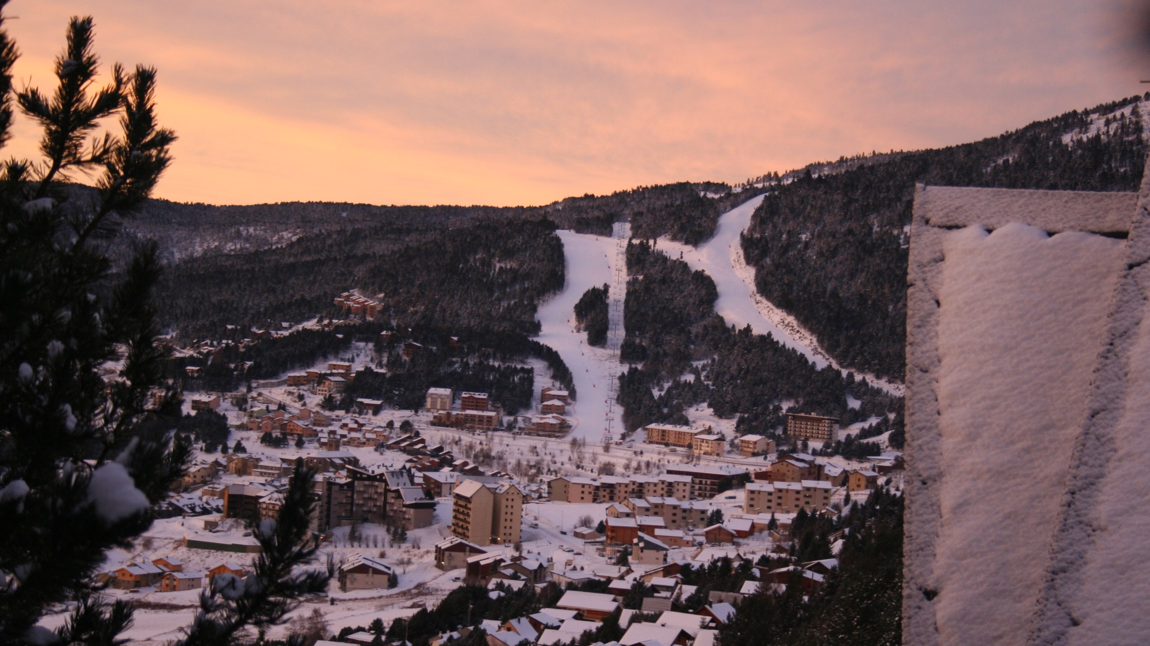
LA STATION LES ANGLES

Slide 5
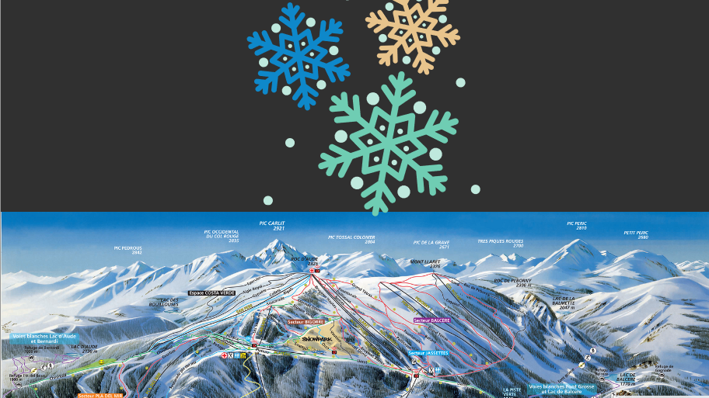
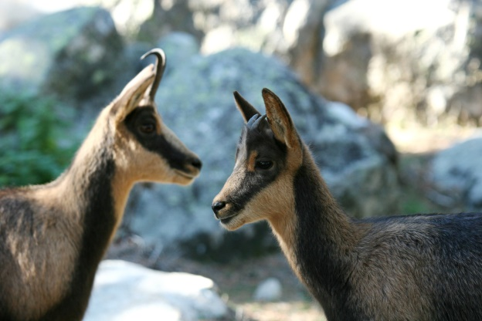
45 pistes :
- 14 vertes
- 9 bleues
- 14 rouges
- 8 noires
160 employés dont 110 saisonniers uniquement sur le domaine skiable
1 télécabine 14 places
4 télésièges
12 téléskis
2 tapis
Plus de 400 canons à neige
8 dameuses

Slide 6
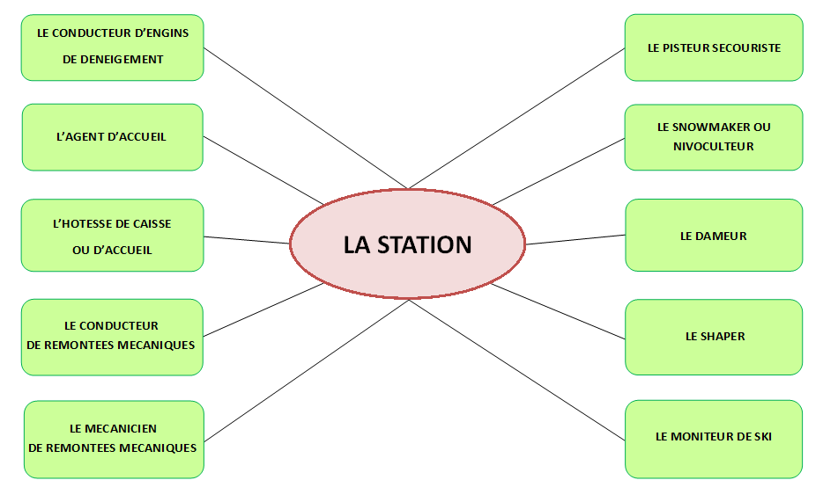
QUI TRAVAILLE DANS
UNE STATION ?
LE CONDUCTEUR D’ENGINS DE DENEIGEMENT
LE PISTEUR SECOURISTE
L’AGENT D’ACCUEIL
LE SNOWMAKER OU
NIVOCULTEUR
L’HOTESSE DE CAISSE
OU D’ACCUEIL
LA STATION
LE DAMEUR
LE CONDUCTEUR DE
REMONTEES MECANIQUES
LE SHAPER
LE MECANICIEN DE REMONTEES MECANIQUES
LE MONITEUR DE SKI

Slide 7
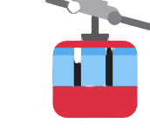
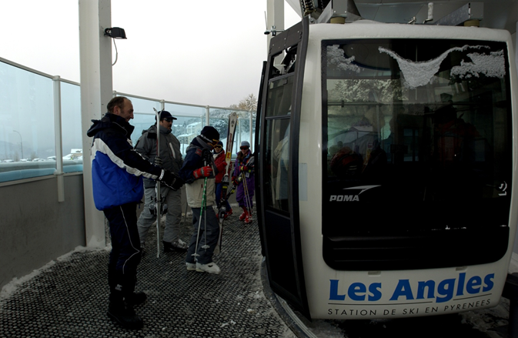
LE CONDUCTEUR DE
REMONTÉES MÉCANIQUES
Où peut-on me
trouver ?
En bas et en haut
des télésièges et téléskis
Quelle est ma mission ?
Je veille au bon fonctionnement
des machines et à la sécurité des clients,
J’accueille et aide le client
dans l’aire d’embarquement,
Je réalise et participe aux différents contrôles des téléskis et télésièges.

Slide 8
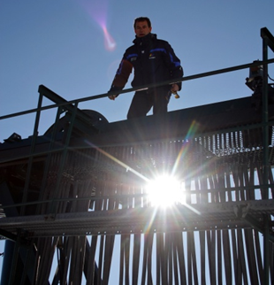
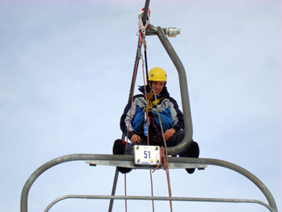
LE MÉCANICIEN DE
REMONTÉES MÉCANIQUES
Où peut-on me
trouver ?
• En gare ou sur
un pylône d’une RM,
• A l’atelier.
Quelle est ma mission ?
• Je suis spécialisé en maintenance
Électrique ou mécanique,
• Je répare les RM
et fais des contrôles techniques.

Slide 9
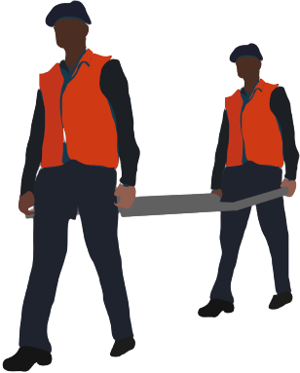
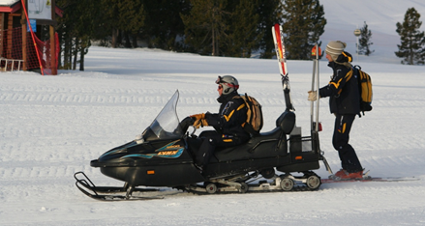
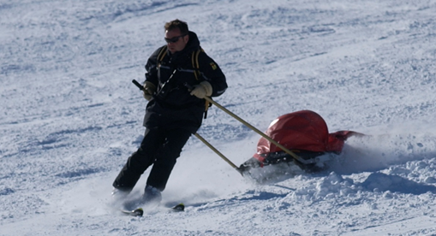
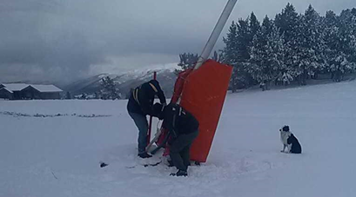
LE PISTEUR SECOURISTE
Quelle est ma mission ?
• J’ouvre et je ferme les pistes,
• Je pose et j’entretiens le matériel de protection
(matelas, filets), de signalisation et d’information,
• Je viens en aide aux skieurs sur les pistes et hors-pistes,
• Je sécurise le domaine en déclenchant préventivement les avalanches,
• J’accueille les clients et veille au respect
des règles de sécurité.

Slide 10
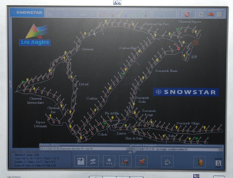
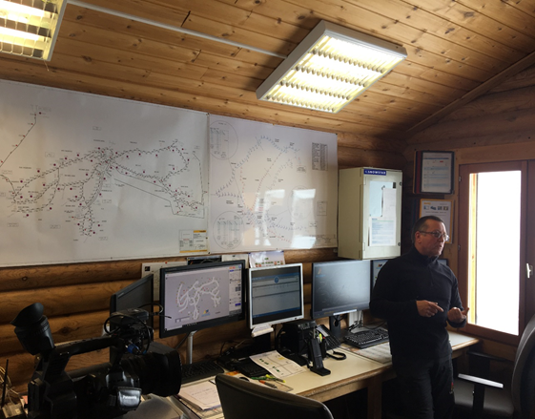
LE SNOWMAKER
OU NIVOCULTEUR
Quelle est ma mission ?
• J’assure la production de neige de culture en journée ou la nuit,
• Je veille au bon fonctionnement de l’usine à neige et des canons à neige

Slide 11
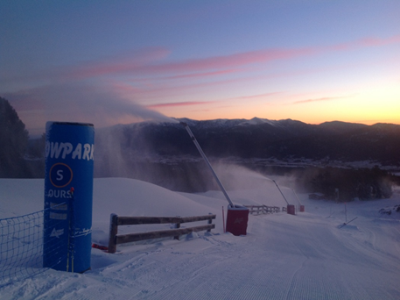
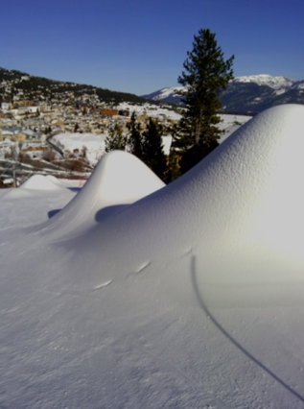
LA RECETTE DE LA NEIGE DE CULTURE ?
• De l’eau
• De l’air
et … c’est tout !
Cette neige fond à la fin de l’hiver
et se retransforme en eau
Pas de gaspillage !

Slide 12
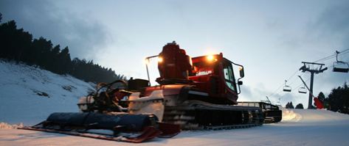
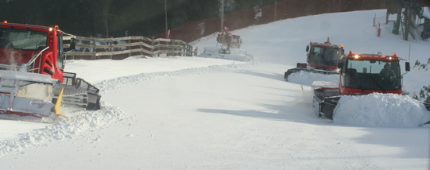
LE DAMEUR
Quelle est ma mission ?
J’entretiens les pistes,
J’étale la neige,
Je travaille quand la station ferme et la nuit

Slide 13
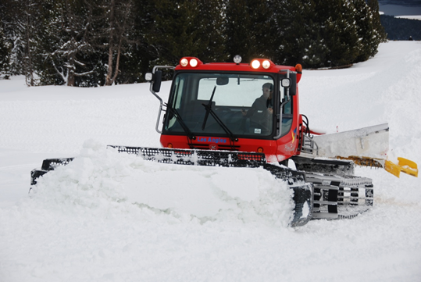
LE DAMAGE C’EST QUOI ?
C’est compacter la neige.
Cela permet au manteau neigeux de résister aux agressions telles que les skieurs, les vent,…

Slide 14
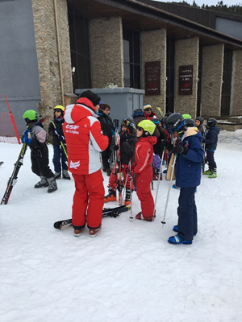
LE MONITEUR DE SKI
Où peut-on me
trouver ?
A l’école de ski
Sur les pistes
Quelle est ma mission ?
J'enseigne le ski alpin et les autres activités de glisse (snowboard, raquettes à neige, monoski...)
J'entraine des clubs

Slide 15
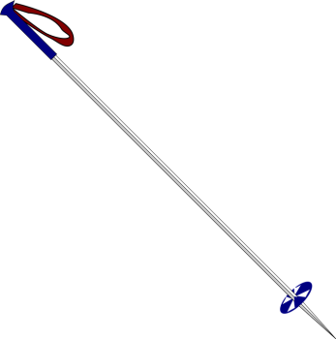
LE MONITEUR DE SKI

Slide 16
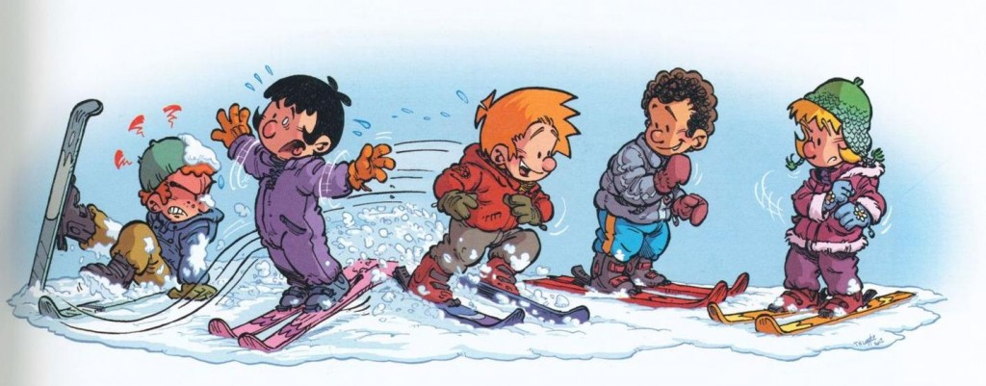
QUELLE SIGNALÉTIQUE
SUR LES PISTES ?
QUEL COMPORTEMENT
SUR LES PISTES ?

Slide 17
LES PANNEAUX DE SIGNALISATION
SUR LES PISTES
PISTE FACILE
PISTE DE DIFFICULTÉ MOYENNE
PISTE TRÈS DIFFICILE
PISTE DIFFICILE

Slide 18
LES PANNEAUX DE SIGNALISATION
SUR LES PISTES

Slide 19
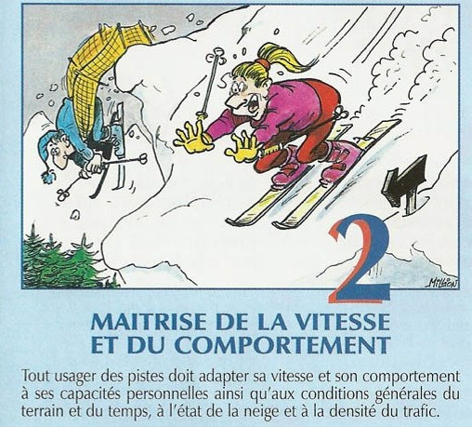
10 RÈGLES DE SÉCURITÉ
SUR LES PISTES

Slide 20
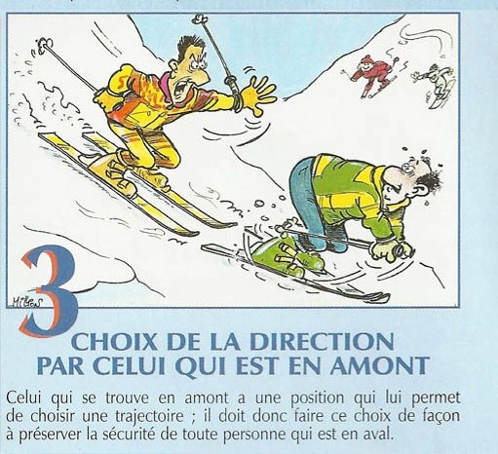
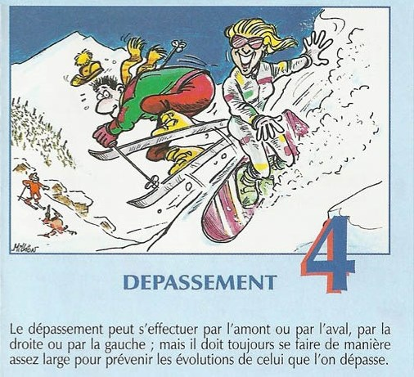
10 RÈGLES DE SÉCURITÉ
SUR LES PISTES

Slide 21
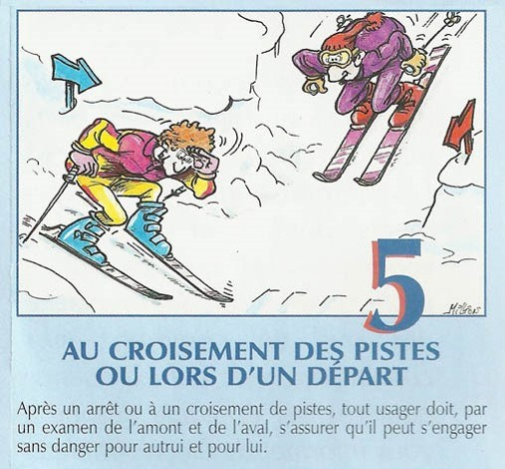
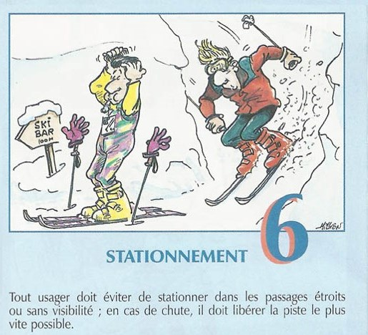
10 RÈGLES DE SÉCURITÉ
SUR LES PISTES

Slide 22
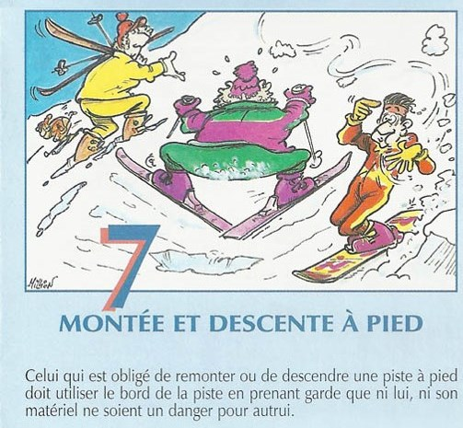
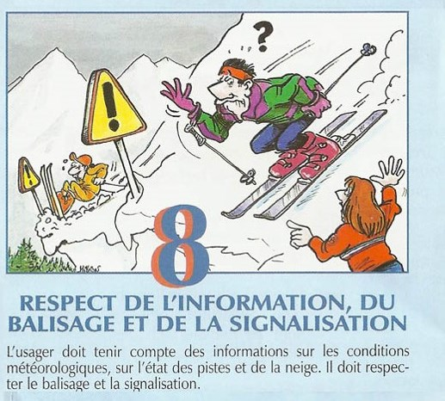
10 RÈGLES DE SÉCURITÉ
SUR LES PISTES

Slide 23
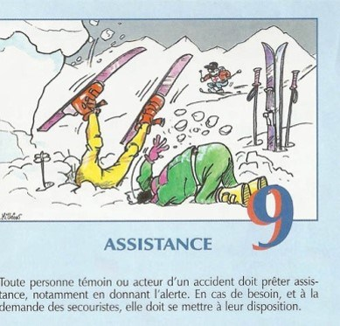
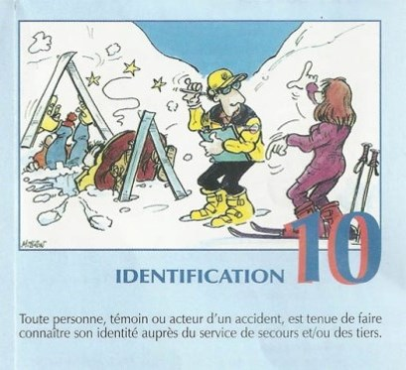
10 RÈGLES DE SÉCURITÉ
SUR LES PISTES

Slide 24
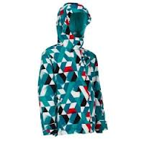
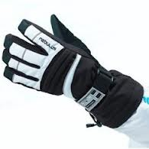
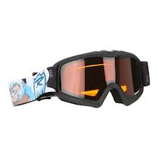
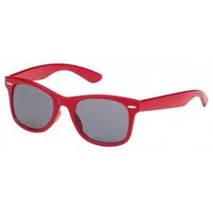
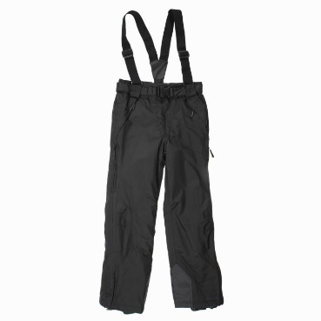
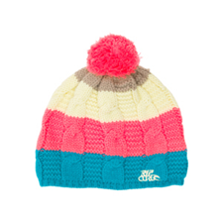
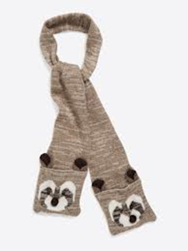
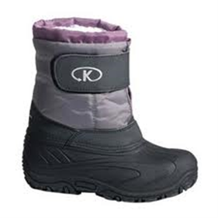
QUE DOIS-JE PRENDRE POUR ALLER SKIER ?
Ce n’est pas une obligation de prendre :

Slide 25
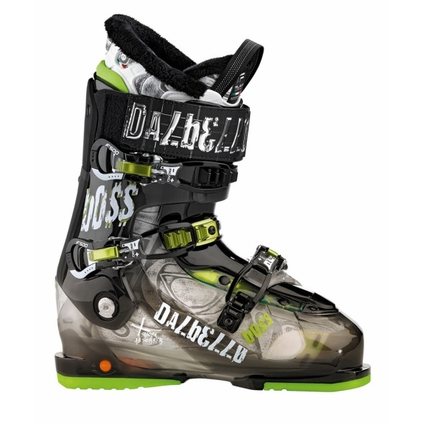
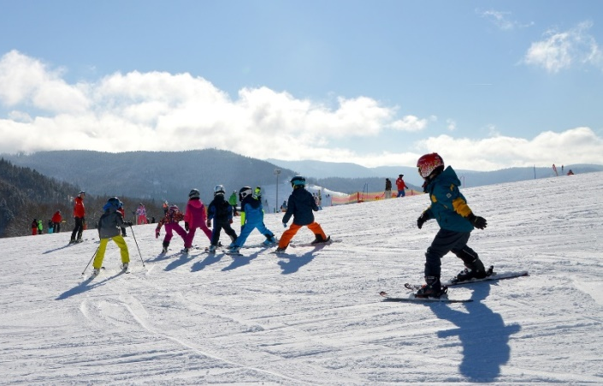
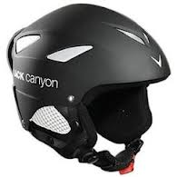
L’ ÉQUIPEMENT DE SKI
ATTENTION : Chaque enfant est responsable du matériel.
Vous devez retrouver votre matériel après la pause de midi..

Slide 26
DÉROULEMENT DE LA JOURNÉE
9h00 | 10h00 | 11h00 | 12h00 | 13h00 | 14h00 | 15h00 | 16h00
Arrivée à la station Equipement chez le loueur de ski | - Accueil et début des cours de ski |  | - Repas tiré du sac à la Salle Hors Sac (Arrivée à la télécabine) ou en bas de station selon conditions météo. | - Reprise des cours |  | Fin des cours Retour du matériel : tout matériel emprunté doit être rendu 15h40 : Goûter | - Retour vers les écoles

Slide 27
DÉROULEMENT DE LA JOURNÉE
Vous êtes toujours dans le temps scolaire (ce n’est pas les vacances !).
Il faut écouter les moniteurs de ski, qui doivent être considérés comme les professeurs (respect, écoute…).
Vous devez avoir un comportement correct dans les magasins et sur les pistes (politesse, respect,…).

Slide 28
QUELQUES VIDÉOS…
1000 Enfants à la Neige 2018
https://www.youtube.com/watch?v=VnOgzZfU_0I
Fête de la Neige mars 2017
https://www.youtube.com/watch?v=maNee1KHULU
1000 Enfants à la Neige 2016
https://www.youtube.com/watch?v=hBgJwXIrEgI
1000 Enfants à la Neige 2015
https://www.youtube.com/watch?v=mVCPbq09ggU

Slide 29
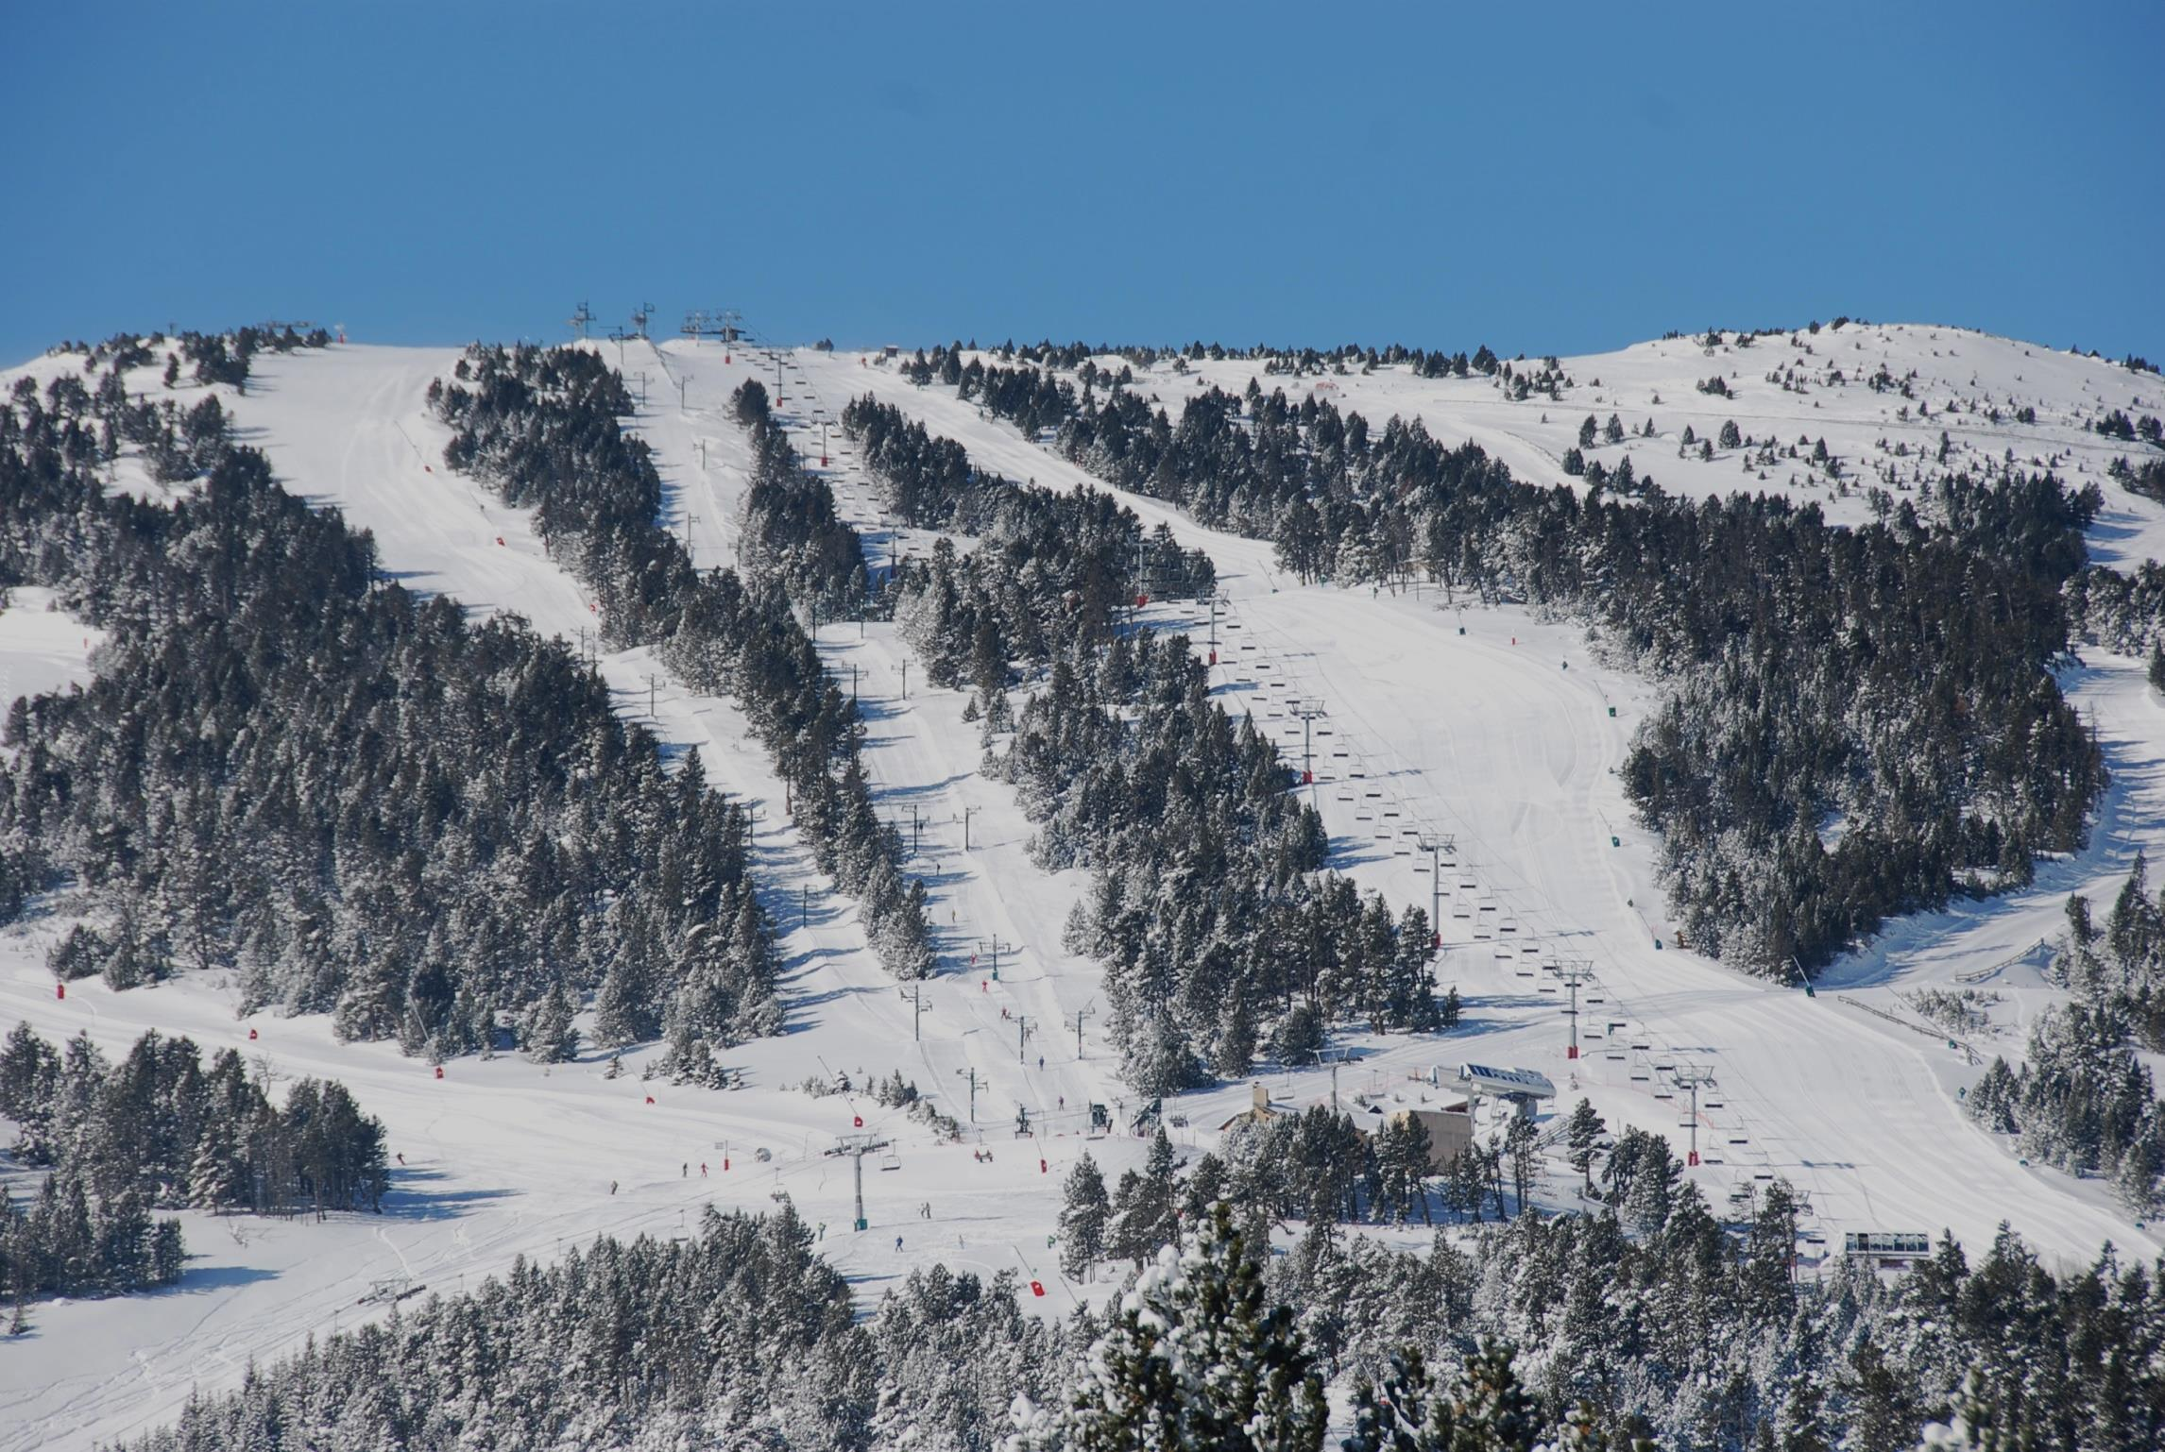
LES PARTENAIRES
DE CES JOURNÉES

Slide 30
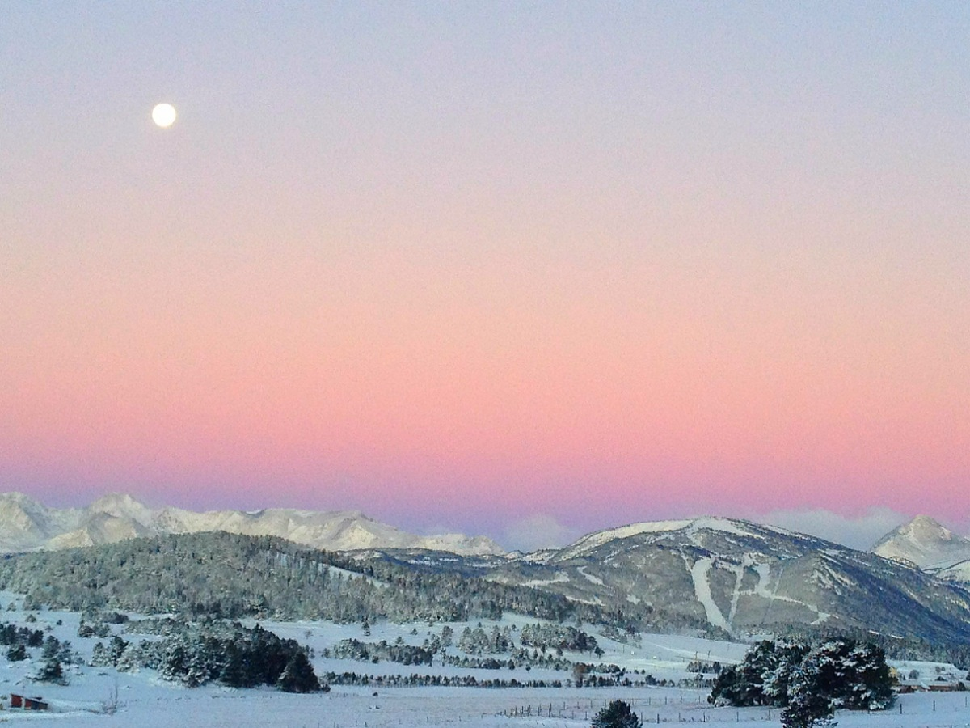
MERCI POUR VOTRE ÉCOUTE !
AVEZ-VOUS DES QUESTIONS ?

